Slide 1
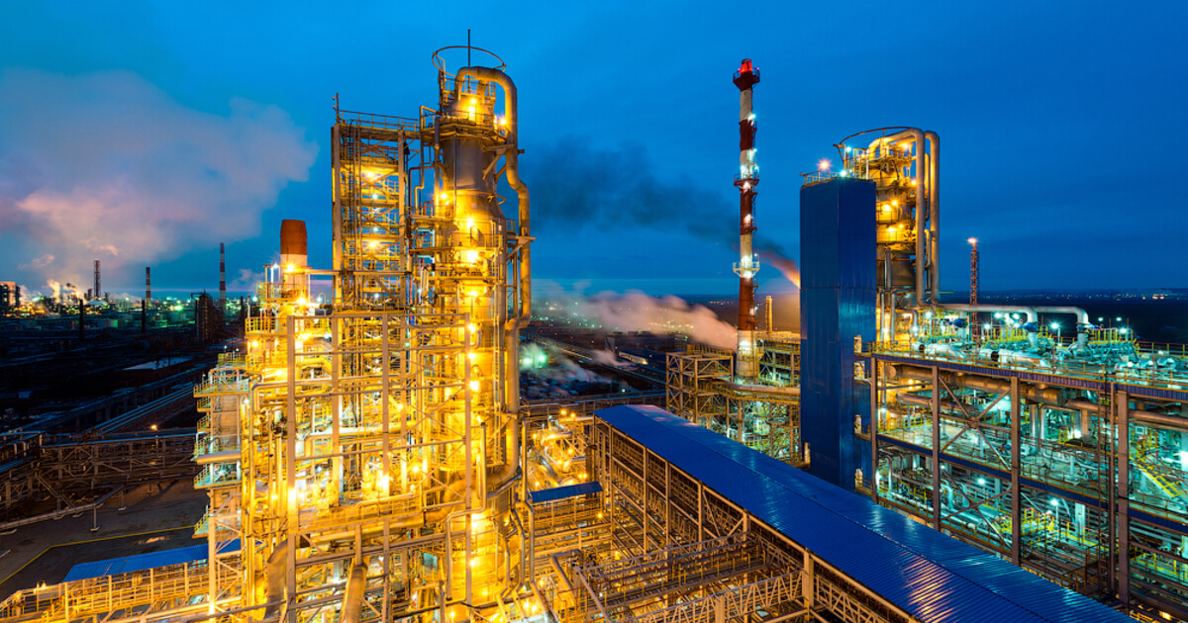
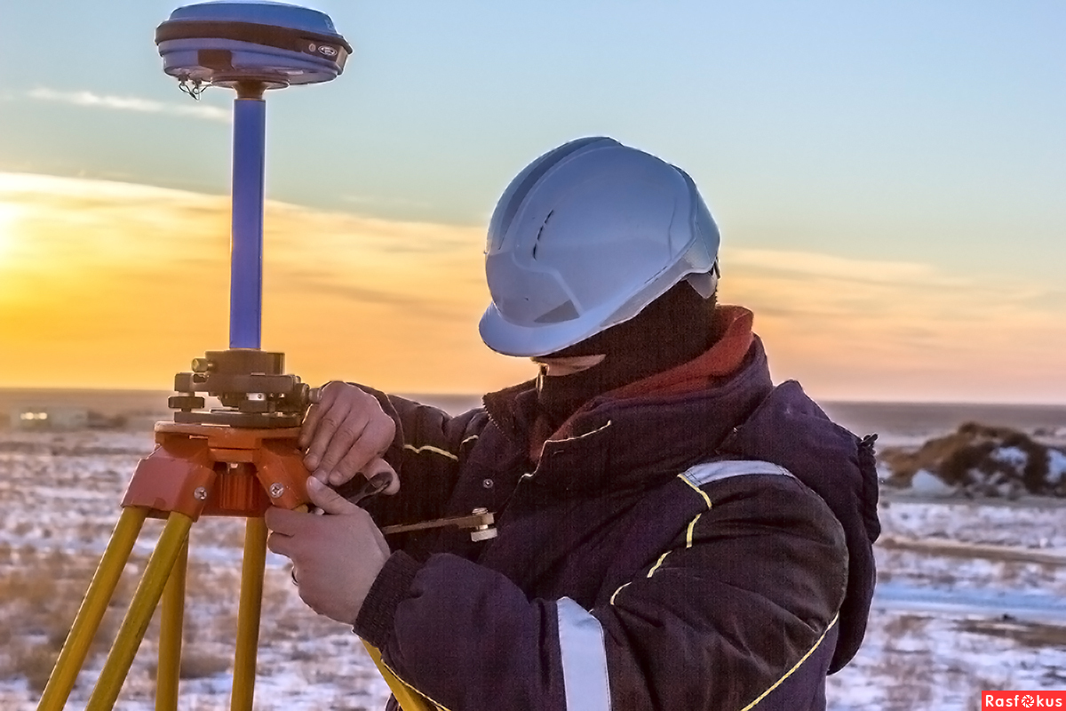
МТУ Ростехнадзора
Анализ правоприменительной практики за 6 месяцев 2022 года
Отдел горного, нефтехимического и общепромышленного надзора

Slide 2
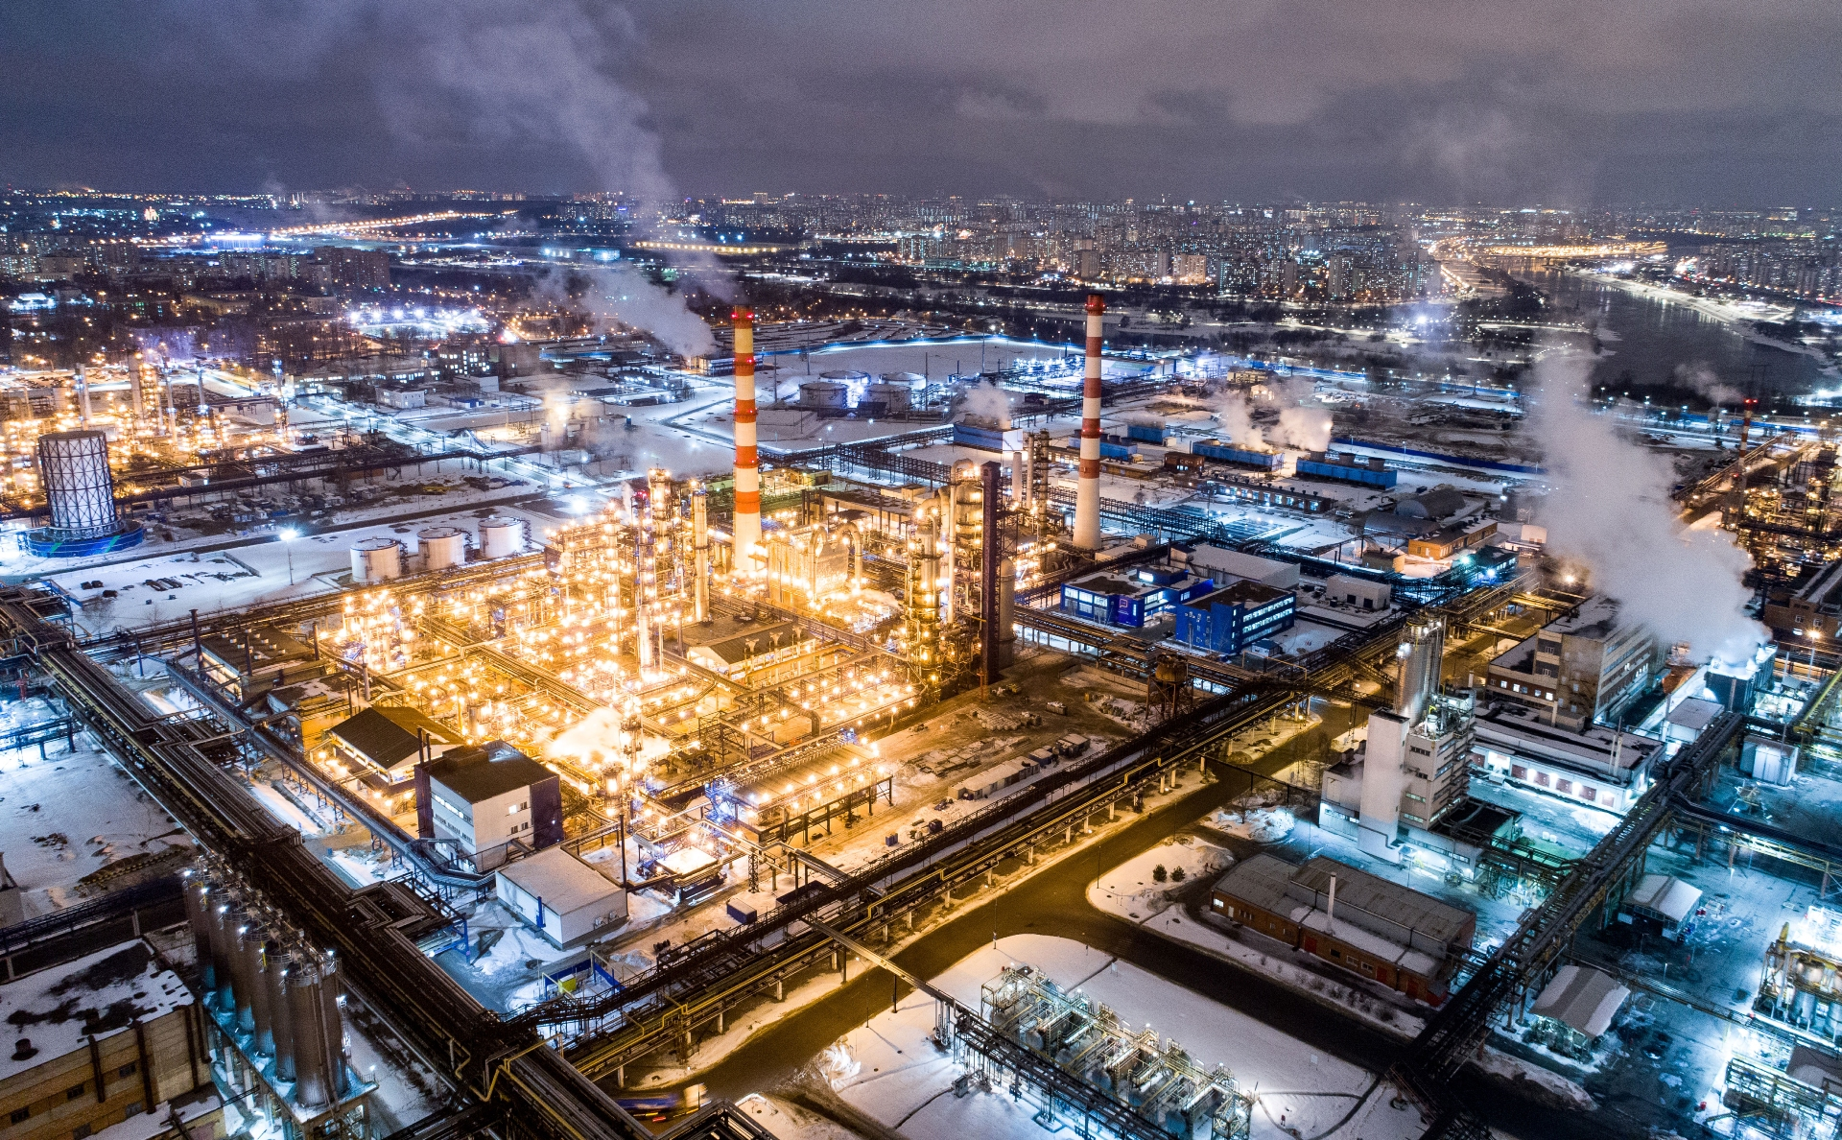
МТУ Ростехнадзора
Отдел горного, нефтехимического и общепромышленного надзора
Основные показатели контрольно-надзорной деятельности
 | Горные работы | Маркшейдерский контроль | Взрывные работы | Металлургический комплекс | Нефтехимический комплекс | Общепромышленный надзор | Экспертиза промышленной безопасности | Всего
Проведено проверок, из них: | 0 | 6 | 5 | 2 | 28* | 7 | 21 | 69
- плановых - внеплановых | 0 0 | 1 5 | 0 5 | 2 0 | 3 25 | 0 7 | 5 16 | 6 42
Количество выявленных нарушений: | - | 0 | 6 | 12 | 214 (31 – по рез. плановых проверок; 73 – по рез. внеплановых; 110 – постоянный надзор) | 15 (0 – по рез. плановых проверок; 15 – по рез. внеплановых) | 16 (5 – по рез. плановых проверок; 11 – по рез. внеплановых) | 263
Количество административных наказаний: | - | - | - | 3 | 91 | 8 | 16 (10 – предупреждений) | 118 (10 – предупреждений)
Сумма административных штрафов (тыс. руб): | - | - | - | 240 | 11 957 | 1 340 | 1 430 | 14 967
Уровень аварийности и травматизма | - | - | - | - | - | - | - | -
*Проведено контрольных мероприятий в рамках постоянного надзора – 69
Рассмотрено 2 комплектов документов по выдаче разрешений на ведение работ со взрывчатыми материалами (оба выдано)
Рассмотрен 31 план развития горных работ (ПРГР); из низ 25 согласовано

Slide 3
МТУ Ростехнадзора
Отдел горного, нефтехимического и общепромышленного надзора
Основные нарушения, выявленные при проведении проверок
Эксплуатация зданий и сооружений, технических устройств, применяемых на ОПО, за пределами назначенных показателей эксплуатации этих зданий, сооружений, технических устройств без проведения экспертизы промышленной безопасности;
Осуществление эксплуатации оборудования с неисправными контрольно-измерительными приборами, а также средствами измерения, входящими в систему контроля, управления и ПАЗ, не прошедшими очередную метрологическую поверку;
Отсутствие проектной, рабочей документации на ОПО, эксплуатационной документации на технические устройства, технологическое оборудование, используемое на ОПО;
Неудовлетворительная организация и проведение работ по техническому обслуживанию и ремонту технологического оборудования, зданий и сооружений;
Низкий уровень производственного контроля на ОПО;
Не предоставление актуальных сведений для формирования государственного реестра опасных производственных объектов (внесение изменений в реестр ОПО).

Slide 4
МТУ Ростехнадзора
Отдел горного, нефтехимического и общепромышленного надзора
Спасибо за внимание!

